Slide 1
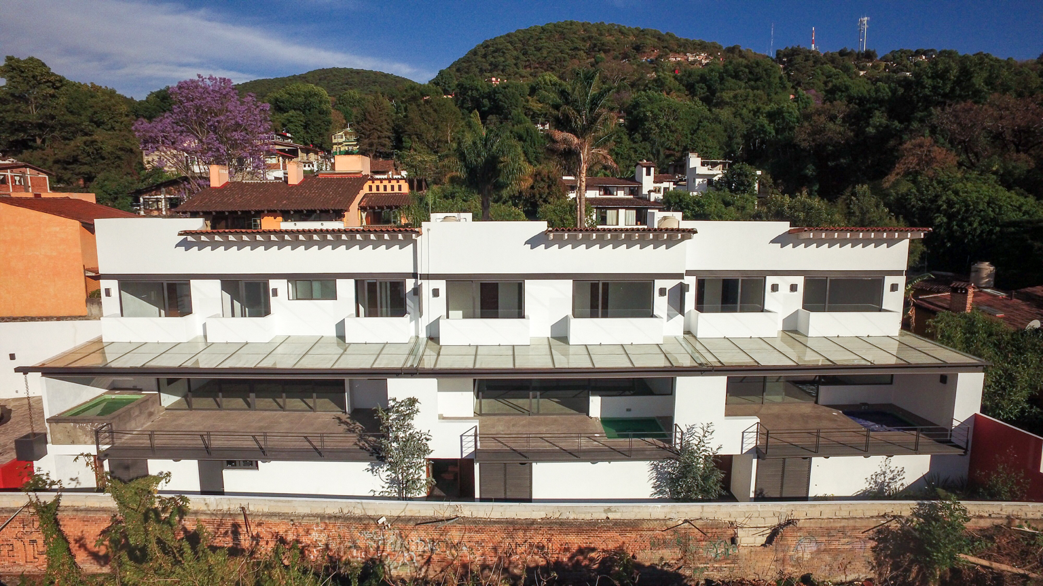

Slide 2
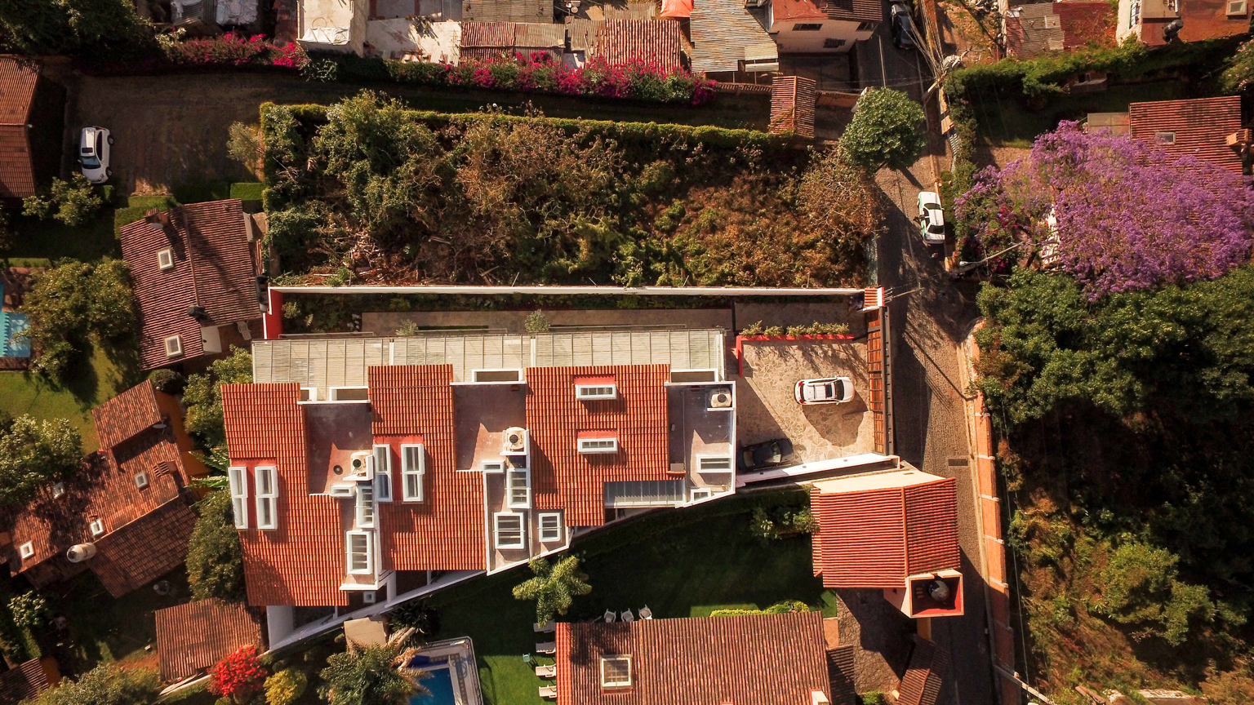

Slide 3
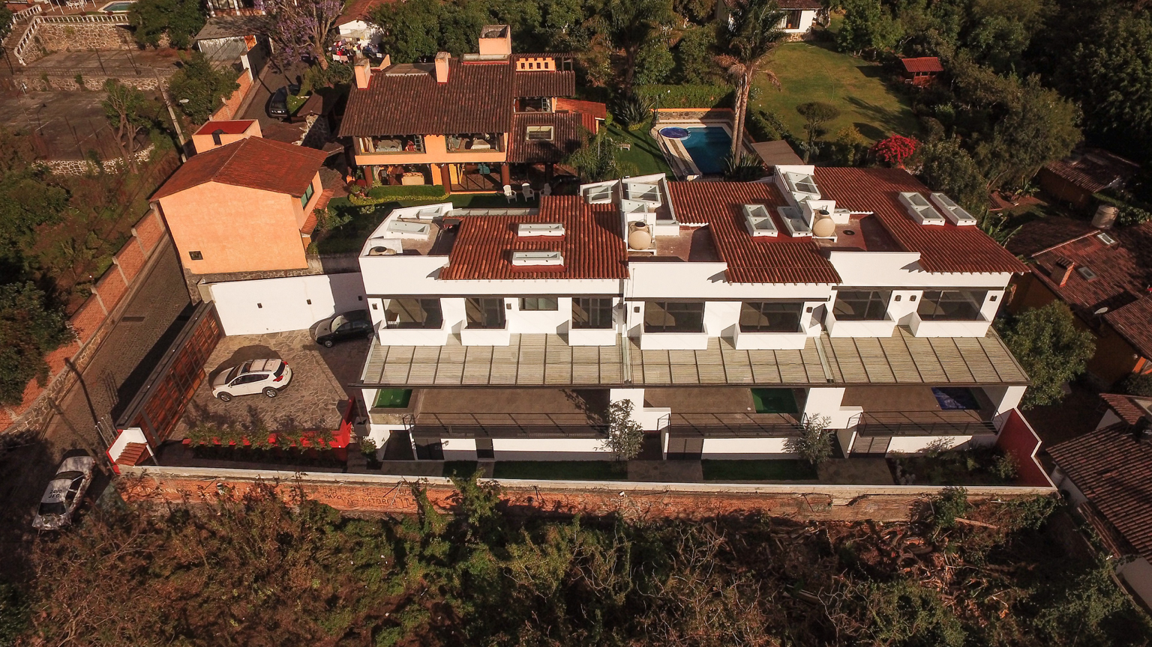

Slide 4
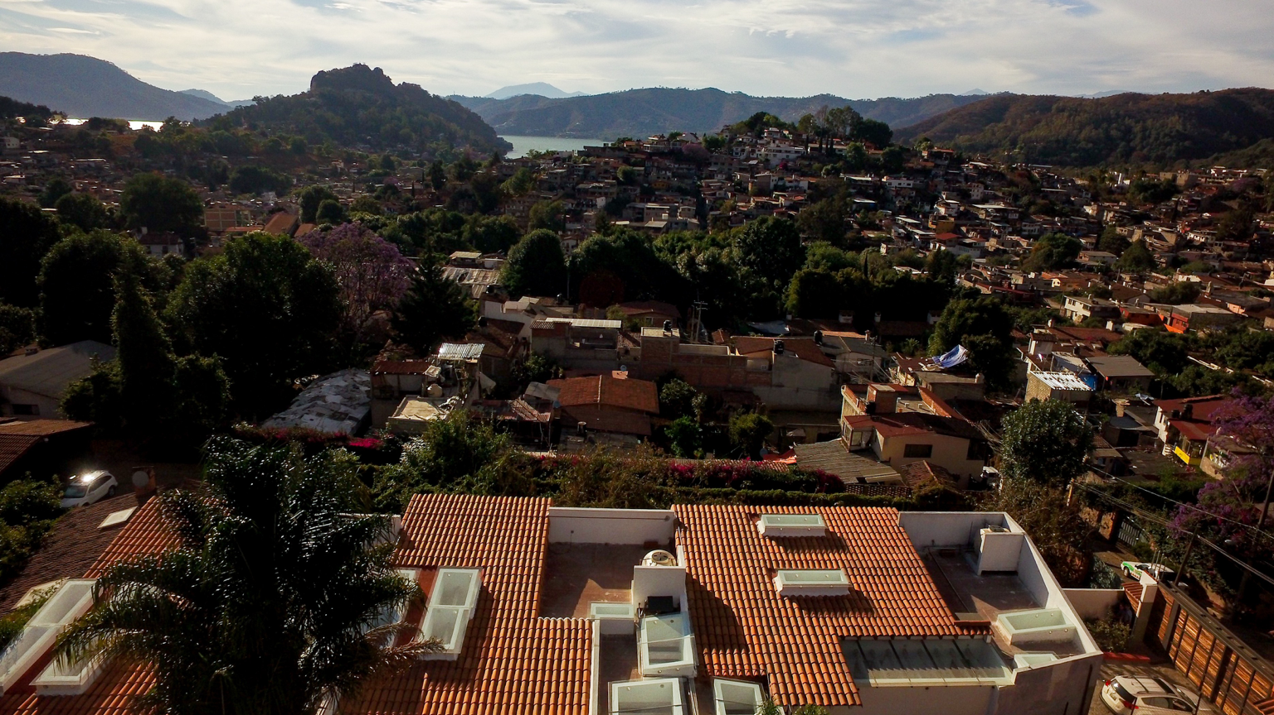

Slide 5
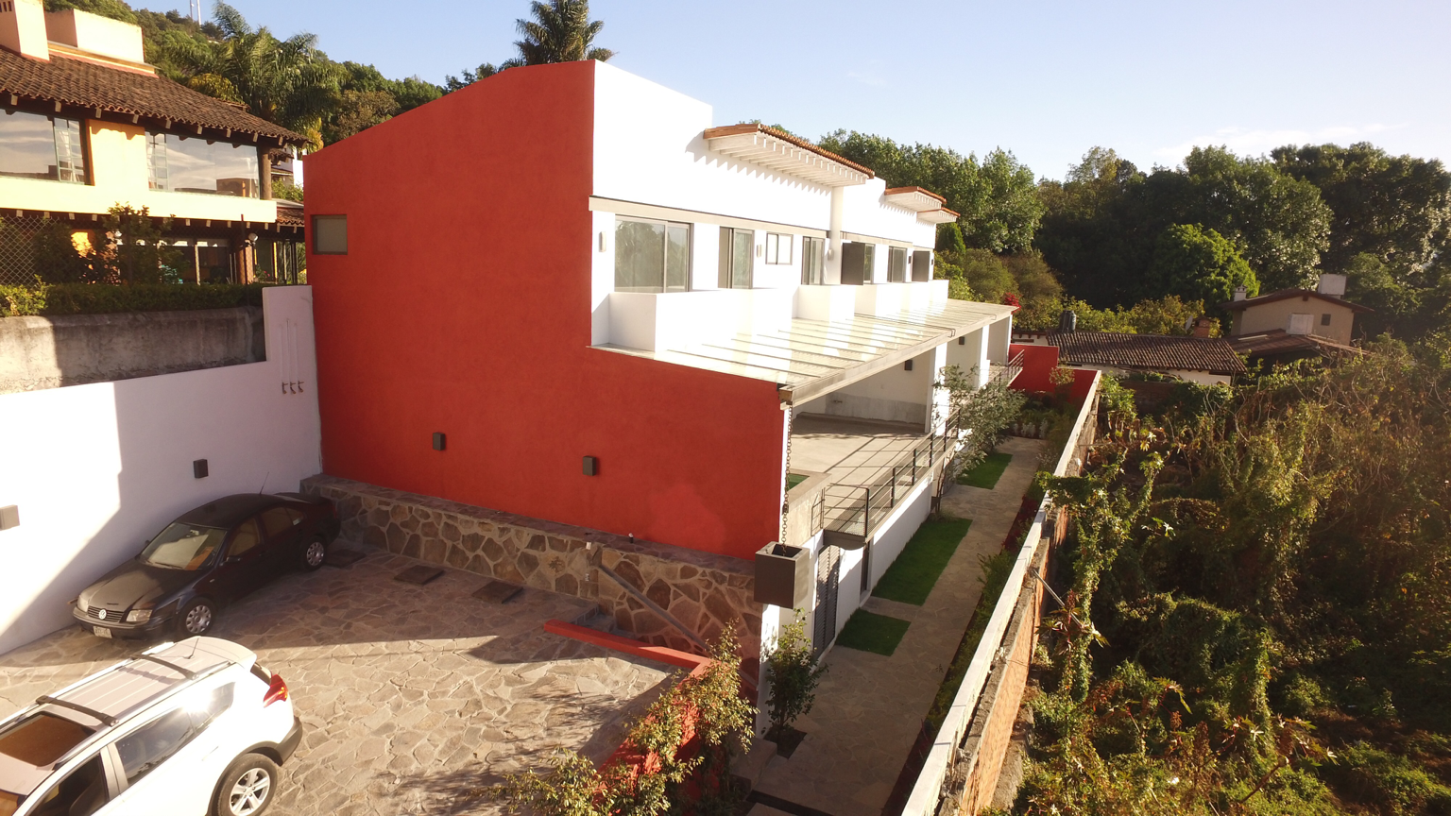

Slide 6
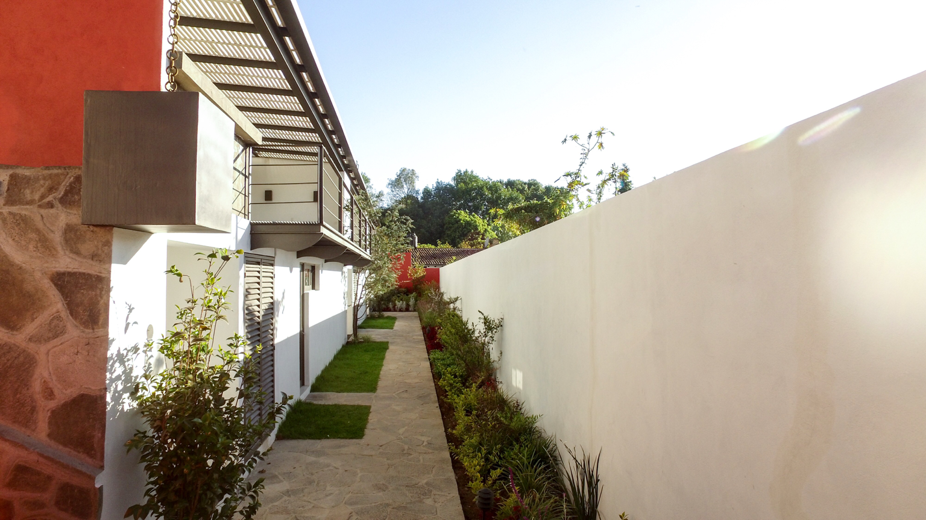

Slide 7
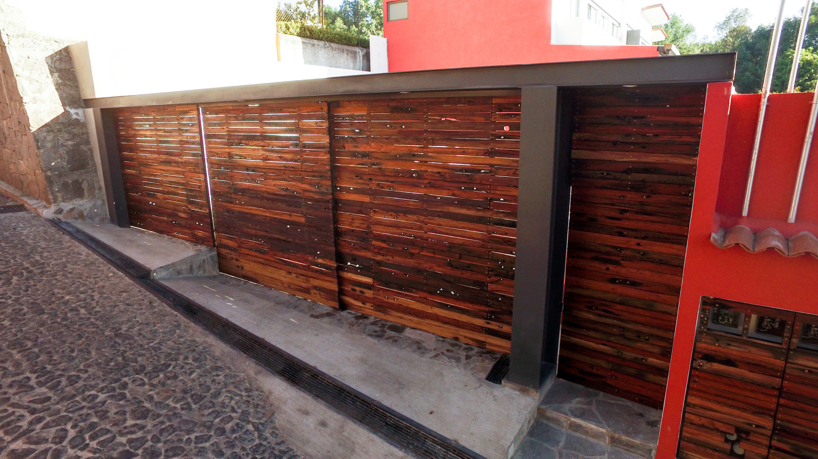

Slide 8
Casa 03
Casa 02
Casa 01

Slide 9
Medida: m2 | Casa 01 | Casa 02 | Casa 03
Privativo Terreno | 200,56 | 186,47 | 180,05
Privativo Garaje | 12,5 | 12,5 | 12,5
Planta Alta | 106 | 110 | 102
Balcón Planta Alta | 8 | 9 | 11,5
Planta Baja | 113 | 119,6 | 105
Terraza Planta Baja | 36 | 30,5 | 44,6
Patio Jardín | 25 | 13 | 6
Bodega y Acceso | 16,5 | 16 | 25,5
Total de m2 construidos | 304,5 | 298,1 | 294,6
Precio de c/u | $5,600.000 | $5,400.000 | $5,150.000

Slide 10
Indivisos | Medida: m2
Vialidad | 79,23
Área de Uso Común | 62,03
Andador | 136,66

